Slide 1



寻榜样力量
创英雄中队

Slide 2
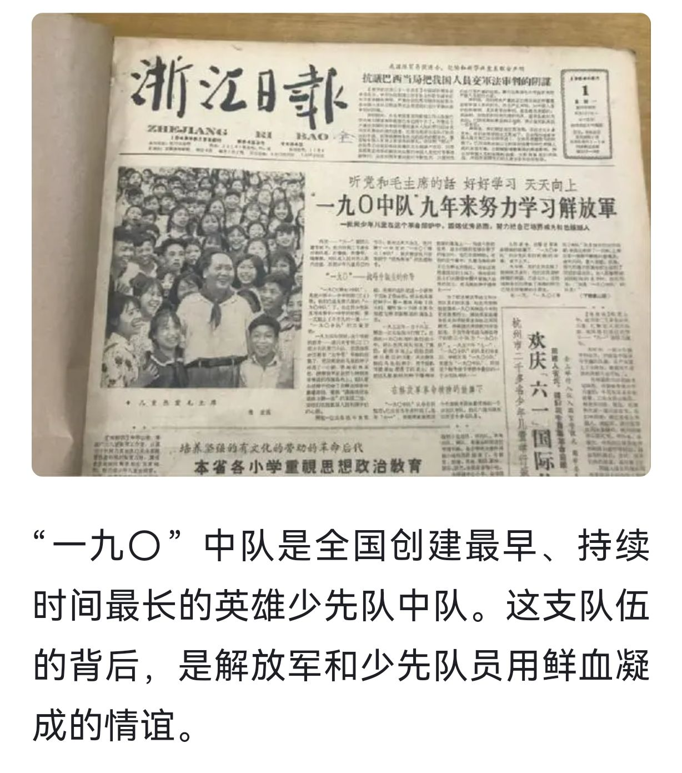
84年前，在“绿化祖国”号召下，9名少先队员送种子给前线部队。
1955年1月，该部队在强攻190高地的激烈战斗中，排长史戍辰牺牲，左手还攥着被献血染红的马尾松种子。
5月，部队特许以一九〇高地，命名送种子的少先队员所在的小队为“一九〇”小队。后来，学校又将“一九〇”小队发展为“一九〇”中队。

Slide 3
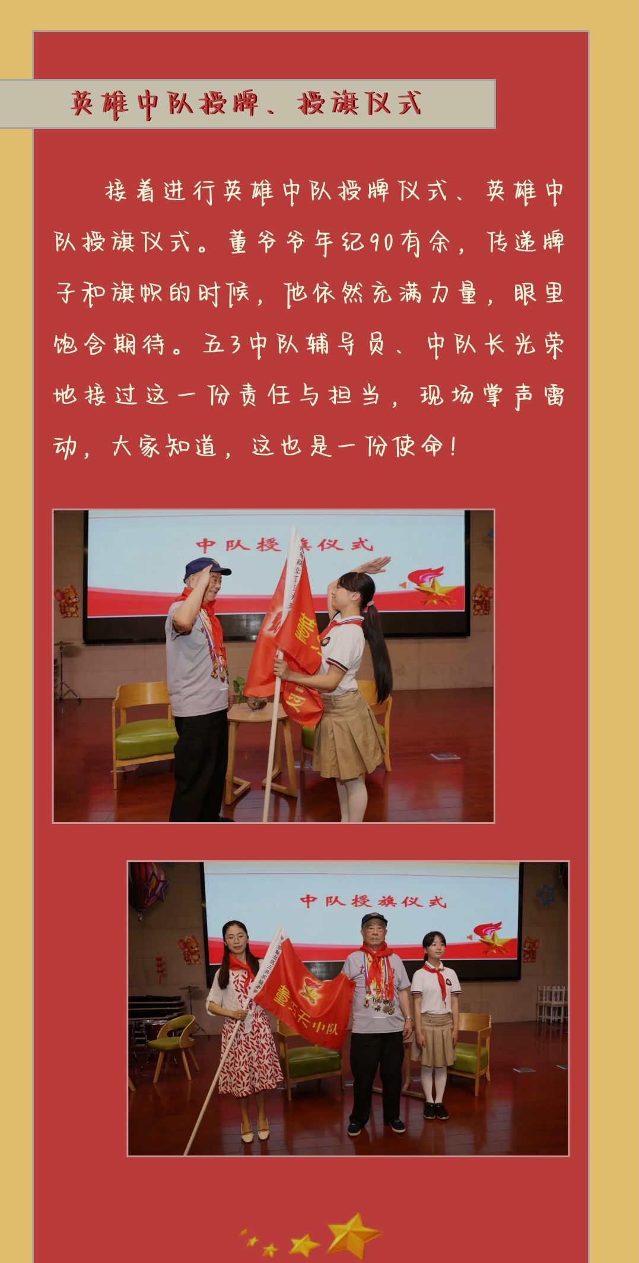
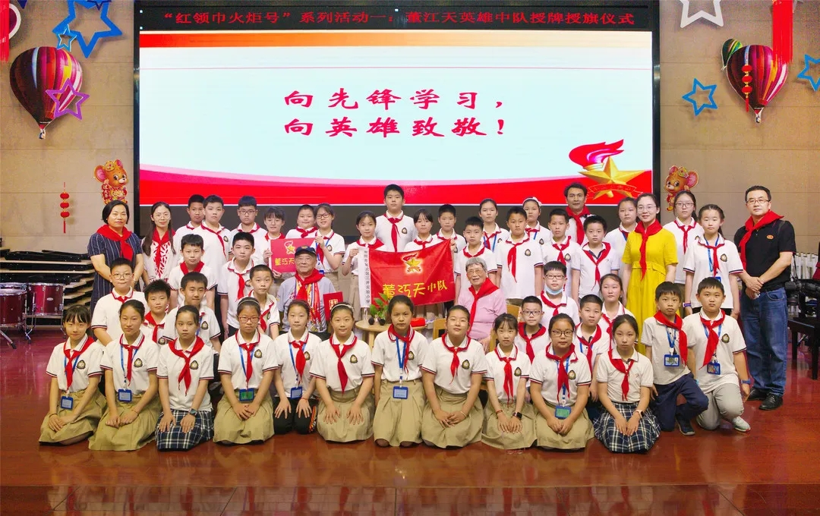
江苏省英雄中队-董江天中队
（2020创建）

Slide 4
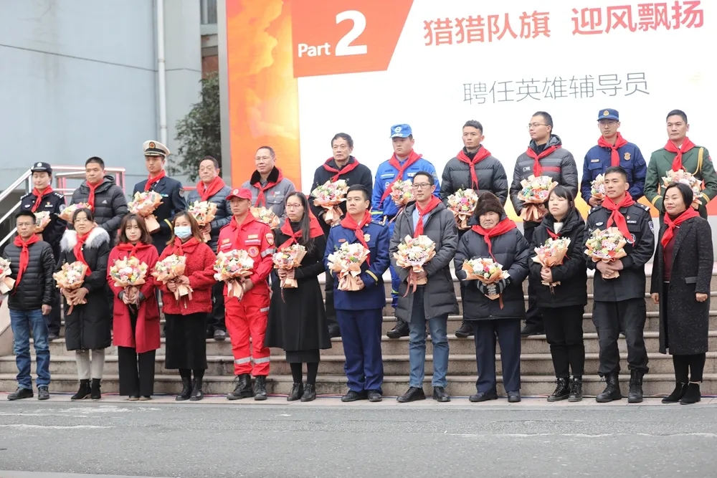
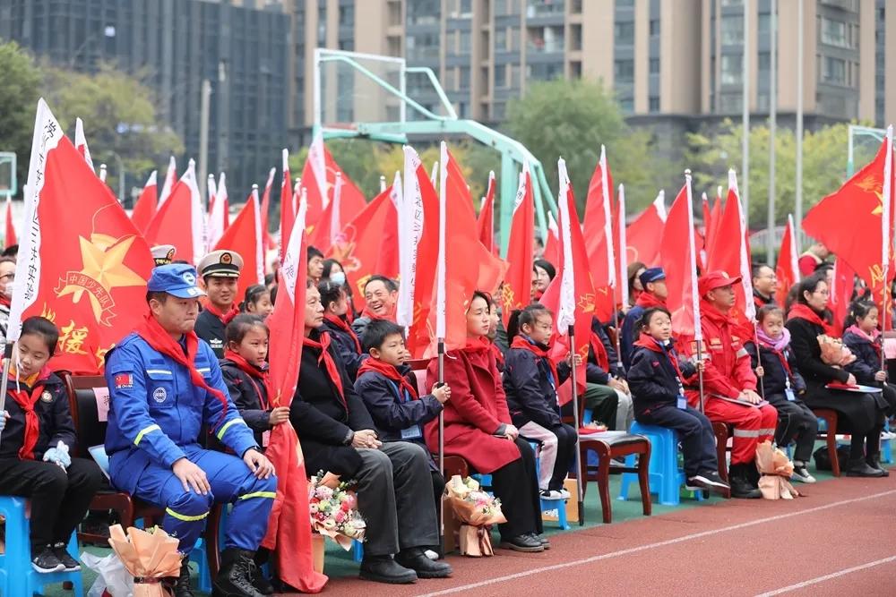
三井实验小学“英雄100”授旗仪式（2020.12）

Slide 5
2021《江苏省少先队英雄中队建设管理办法》
2023-2024学年三井实验小学英雄中队创建指导

Slide 6


一、 为何要创建“英雄中队”？
《江苏省少先队英雄中队建设管理办法》第一条
为深入学习贯彻习近平新时代中国特色社会主义思想，认真落实习近平总书记关于少年儿童和少先队工作的重要论述，依据《中共中央关于全面加强新时代少先队工作的意见》，坚持培育共产主义接班人根本任务，建设政治鲜明、思想先进、团结友爱、活泼向上的优秀队集体，进一步规范全省中小学少先队“英雄中队”建设和管理，提升新时代“英雄中队”活动水平，制定本办法。

Slide 7
二、什么是英雄中队？
少先队“英雄中队”，是指以英雄的名字命名的少先队中队集体，用英雄的精神建设中队集体。
其目的是引导少先队员以英雄模范人物为榜样，从小学先锋、长大做先锋。

Slide 8
满足两个条件
有一定认可度
三、“英雄中队”的“英雄”指的是谁？
少先队“英雄中队”命名所选的英雄应该为中国共产党成立以来涌现出的“坚持真理、坚守理想，践行初心、担当使命，不怕牺牲、英勇斗争，对党忠诚、不负人民”的英烈、楷模、先锋、榜样。
少先队“英雄中队”命名选定的英雄可以是英雄模范个人，也可以是英雄群体。

Slide 9
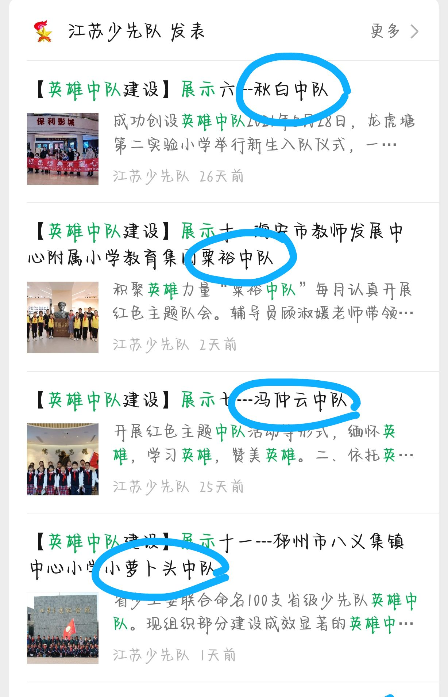
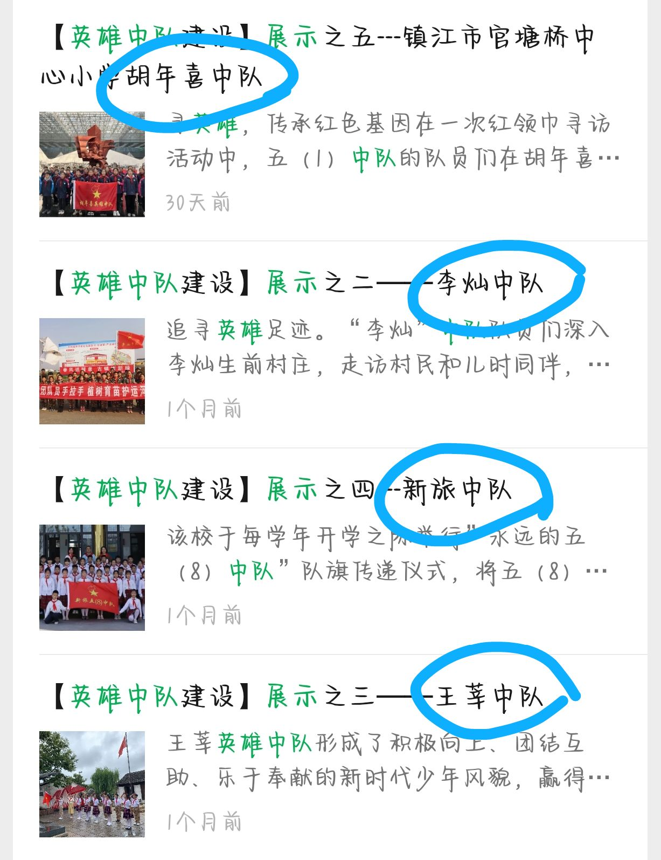
英雄模范个人
英雄群体
耳熟能详或
本地烈士……

Slide 10
四、创建“英雄中队”的基本步骤和方法是什么？（文件）
1. 选定英雄人物。发动队员展开讨论，选定一个敬仰的英雄榜样。充分利用身边教育资源，倡导学习当地先锋人物。
2. 制定创设计划。发动队员多渠道了解英雄事迹，明确创设目标，讨论创设方法，制定创设计划。
3. 开展创设活动。依照“创设计划”开展活动。
4. 创设中队文化。“英雄中队”文化要做到“四有”：有学英雄成长铭言，有学英雄中队角，有学英雄成长记载簿，有学英雄活动宣传阵地（墙报、板报、网页、微信等）。有条件的中队鼓励谱写“英雄中队”歌曲，设计“英雄中队”队徽等独特的文化标识。
5. 提交申报材料。包含：①创设的“英雄中队”名称；②中队队情简要分析；③所选英雄人物的简介和主要事迹；④创设活动计划及具体内容、措施和初步成果。
6. 举行“英雄中队”授旗仪式。经学校少工委批复后，进行命名授旗仪式。（“英雄中队”创设活动原则上至少开展满一学期，方能予以命名批准。）

Slide 11
五、怎样开展英雄中队创建活动？
三井小学英雄中队创建“十步四有法” 锤炼精神：1-6
十步 | 具体内容 | 举例
1.学习资料， 确定英雄 | 上网、书籍报纸等资料查找生平事迹。利用各方资源，提前思考可开展的活动。辅导员指导下，队员们进行分享交流，确定英雄。
2.制定计划 填申报表 | ①创设的“英雄中队”名称；②中队队情简要分析；③所选英雄人物的简介和主要事迹；④创设活动计划及具体内容、措施和初步成果
3.授旗仪式 | 由学校统一组织，如果英雄人物在世且影响力大（董江天），可向学校申请，为其单独组织中队授旗仪式，扩大宣传。
4.观摩影片， 增加了解 | 英雄事迹电影/话剧 | 《秋之白华》
5.寻访人 | 与英雄人物及其亲属、战友等相关人士面对面寻访交流 | 胡年喜 （哥哥、孙女）镇江 雷锋班 赵明才（雷锋生前战友）
6.寻访地 | 英雄的故居/纪念馆/战斗过的地方 | 三杰纪念馆 渡江战役纪念馆
活动深入

Slide 12
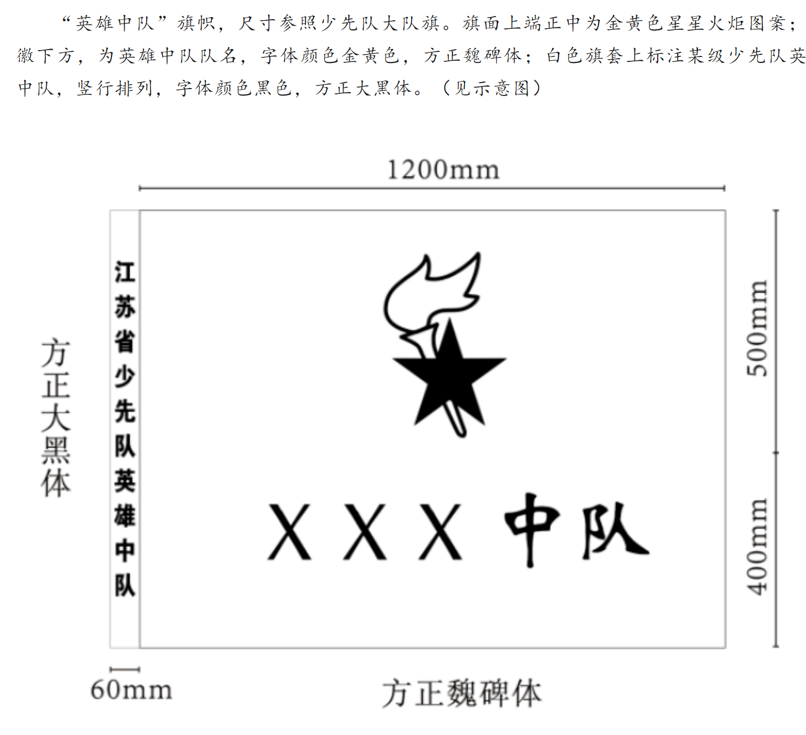
寻访活动用好两面旗、一张活动单
1.定制英雄中队旗
左侧：
三井实验小学/新北区/常州市少先队英雄中队
中间：瞿秋白中队/小萝卜头中队
2.定制中队横幅：
例：三井实验小学三（1）中队

Slide 13
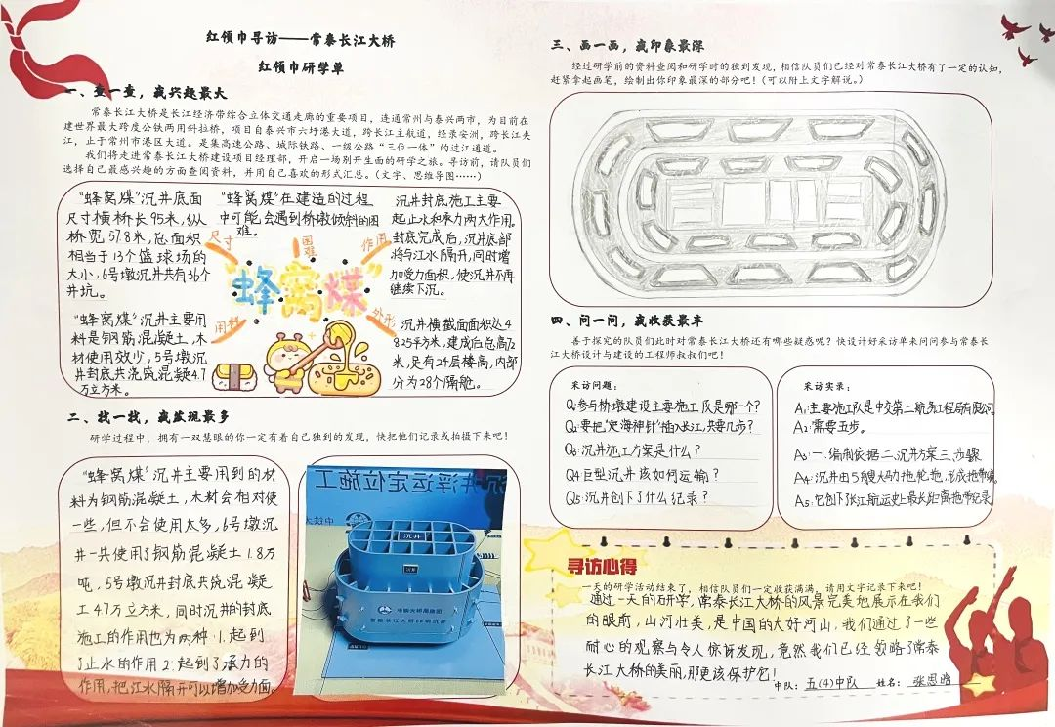
寻访活动用好两面旗、一张活动单
大标题
板块标题
寻访心得

Slide 14
三井小学英雄中队创建“十步四有法” 践行精神：7-10
十步 | 备注、举例
7.上好主题队课 | 注意规范性、积极参与每月新北区队课观摩学习
8.做红领巾宣讲 | 研学寻访英雄后的汇报展示
9.当红领巾讲解员 | 做英雄纪念馆/故居讲解
10.进行日常行动 | 红领巾劳动打卡 节约粮食宣传 学雷锋善举记录 ……

Slide 15
过程贯穿 不断完善
三井小学英雄中队创建“十步四有法”文化体现：四有
“英雄中队”文化要做到“四有”：
有学英雄成长铭言
有学英雄中队角
有学英雄成长记载簿
有学英雄活动宣传阵地（墙报、板报、网页、微信等）
有条件的中队鼓励谱写“英雄中队”歌曲，设计“英雄中队”队徽等独特的文化标识。

Slide 16
六、如何使活动成文、成果有影响？
报道/论文发表：
杂志：《辅导员》《少先队活动》《少年号角》《中国德育》《中小学德育》
网站/公众号： 学校公众号、新北少先队网站、江苏少先队、全国少工委
电视台：常州电视台
纸媒:扬子晚报、常州日报、常州晚报等 【主动用好个人、学校、家长资源】
注意：要注明：XX中队辅导员（某某班班主任），表明身份。
在班主任评选中，可以加分
集体荣誉：
国家省市区英雄中队
国家省市区红领巾中队、
国家省市区优秀中队（小队）
红领巾三星章（市）、四星章（省）、五星章（国家）
个人荣誉：
全国、省市区优秀少先队辅导员

Slide 17
少先队工作，一些规范的提醒：
1.用少先队的专业表述，区分于班级工作的表述系统：
班级→中队 三（1）中队
学生/同学→少先队员/队员
班主任→（中队）辅导员
2.活动照片必须有红领巾，并且正确佩戴（辅导员、队员）
3.标准队礼
4.正确使用队旗 小队旗、中队旗尺寸
5.小队寻访活动人数 5-13人

Slide 18
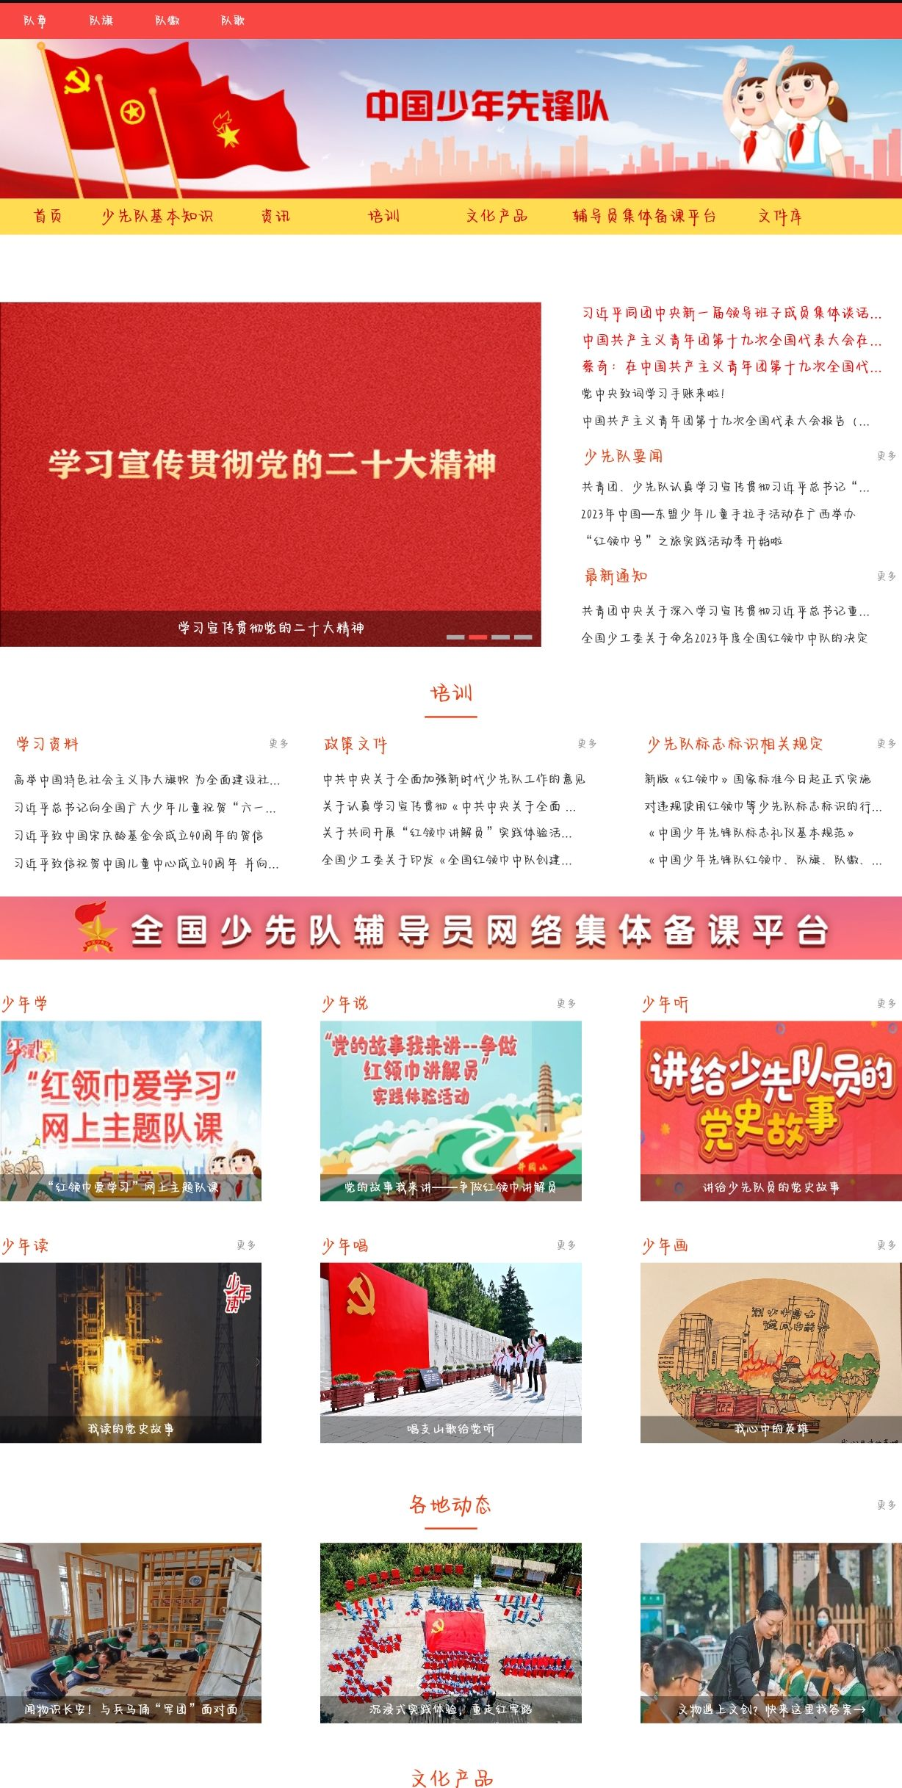
少先队工作推荐学习：
书籍杂志：《辅导员》《少先队活动》《少年号角》
公众号：全国少工委、江苏少先队、红领巾集结号
网站：https://zgsxd.k618.cn/
（政策文件、优秀队课、时事资料、少先队要闻……）

Slide 19
劳动创造了中华民族，造就了中华民族的辉煌历史，也必将创造出中华民族的光明未来。
——习近平

Slide 20
小脚印 大幸福
——亚夫村的奋斗记
一11小脚印班
汇报人 李雯姝

Slide 21
聆听多彩的村故事
01
02
亚夫村概况
亚夫村实践
03
04
亚夫村活动
亚夫村成效

Slide 22
亚 夫 村 概 况
01

Slide 23
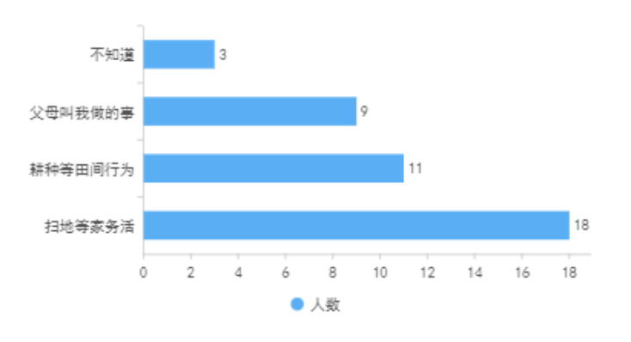
班情分析
我们班41位小朋友，他们基本来自城镇，天真活泼，身上充满了朝气和干劲。初次相遇，我们都对未来的小学生活充满期待。通过入学调查，我发现孩子们对劳动了解比较少。但是大部分小朋友都是愿意参与劳动，去积极探索。
劳动是什么？

Slide 24
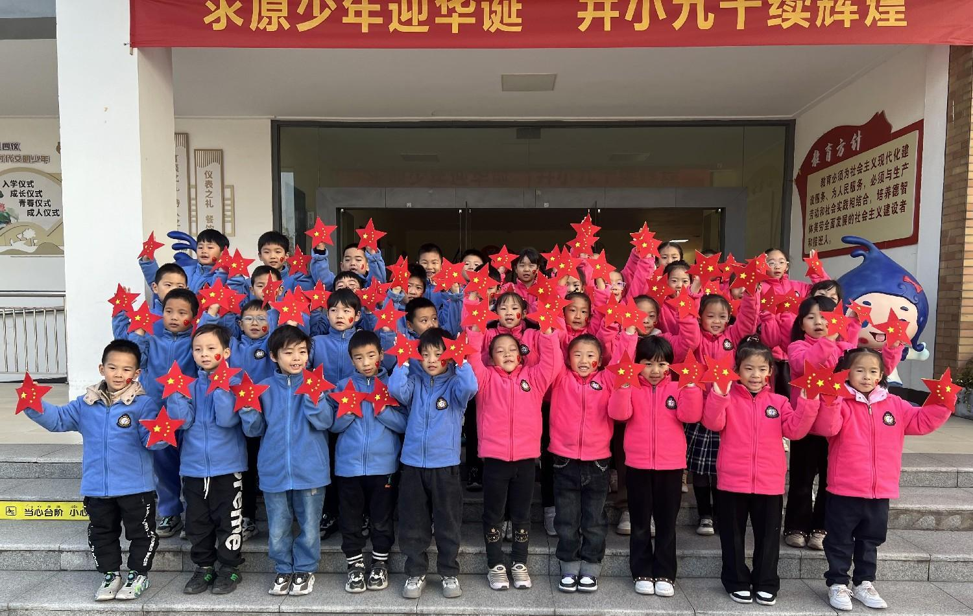
育人理念
“劳动创造幸福”。以劳动为载体，培育脚踏实地、知行合一的乐劳动、会劳动、创幸福的好少年。

Slide 25
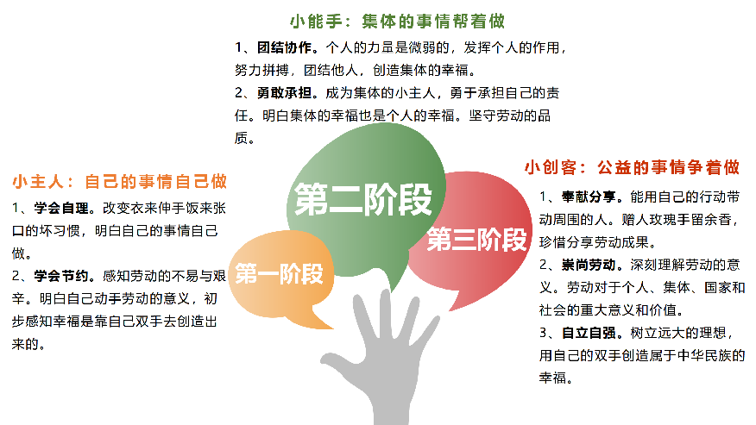
育人目标
成长计划：做劳动的小主人、做劳动的小能手、做劳动的小创客。
从自立走到自律，从自律走向自强！

Slide 26
亚 夫 村 实 践
02

Slide 27
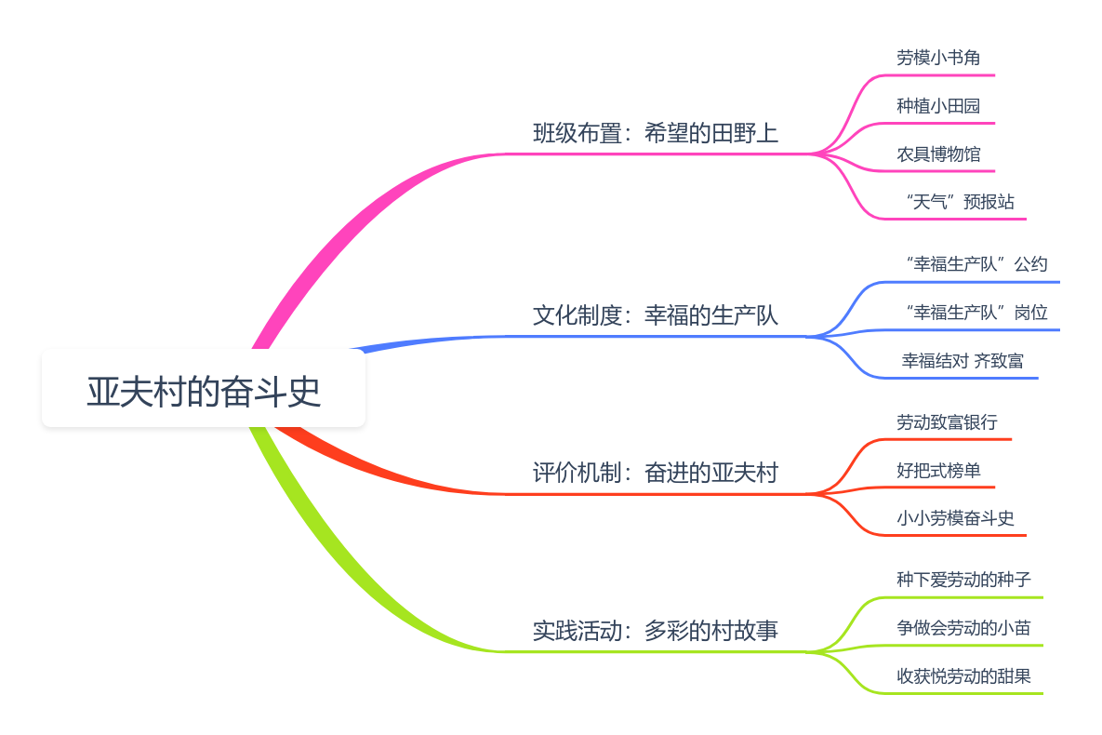
实践做法

Slide 28

一、精神文化：踏在希望的田野上
壹
班徽理念
不积跬步，无以至千里。踏实、肯干、努力、向上，最终才能到达成功的彼岸。脚印就象征我们的孩子，他们也会通过自己的努力去迎接自己崭新的未来。
贰
班级口号
叁
英雄中队
行以致远 劳动创造幸福
赵亚夫——时代楷模；最美奋斗者
劳动最光荣！

Slide 29
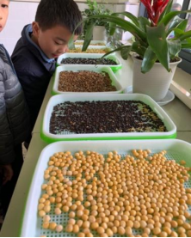
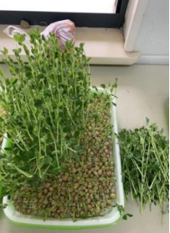
二、环境文化：看看幸福的生产队
1、农耕小田园
《关于全面加强新时代大中小学劳动教育的意见》中指出提高劳动教育站位，把劳动教育摆在突出位置上，作为当前全面贯彻党的教育方针的重点工作。在班级中，我们也开拓了这样一片角落，种子从无到有，体验种植乐趣，感悟劳动真谛。勤劳的双手能带来幸福。

Slide 30
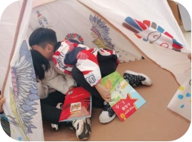
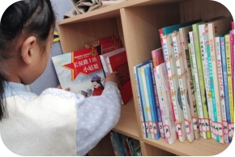
二、环境文化：看看幸福的生产队
2、劳模小书角
《中小学德育工作指南》还指出：推进书香班级、书香校园建设，向学生推荐阅读书目，调动学生阅读积极性。“书中自有黄金屋，书中自有千钟粟，书中自有颜如玉”。孩子们在这里能找到心灵的安定。我还专门设置了“红色阅读区” ，在他们心中种下红色的种子，这里就是他们的快乐泉源。

Slide 31
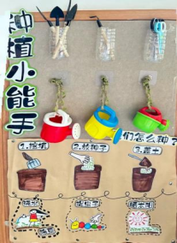
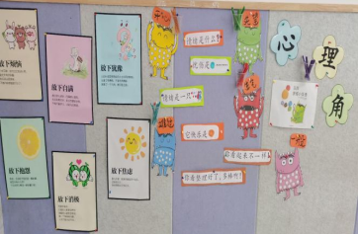
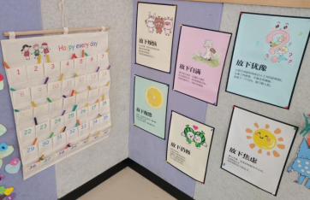
二、环境文化：看看幸福的生产队
3、农具博物馆 工欲善其事必先利其器，小小农具博物馆开张啦！孩子们在这里能够找到合适的工具，开展一次奇特的种植之旅！
4、“天气”预报站（心理角） 耕作需要关注天天气变化，孩子们也需要关注他们的心理变化。在班级里开拓一片“心情晴雨表”，让坏心情都拜拜掉！

Slide 32
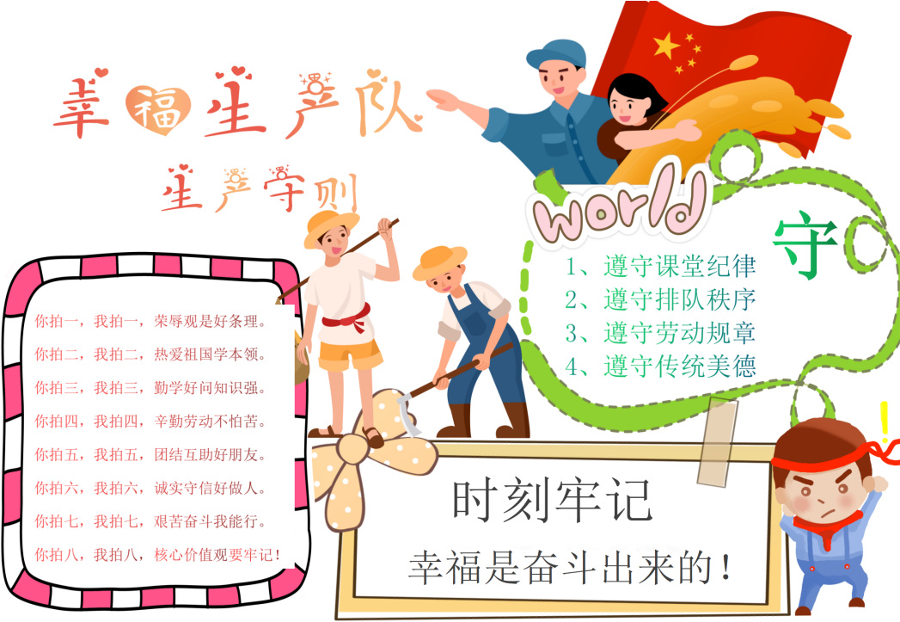
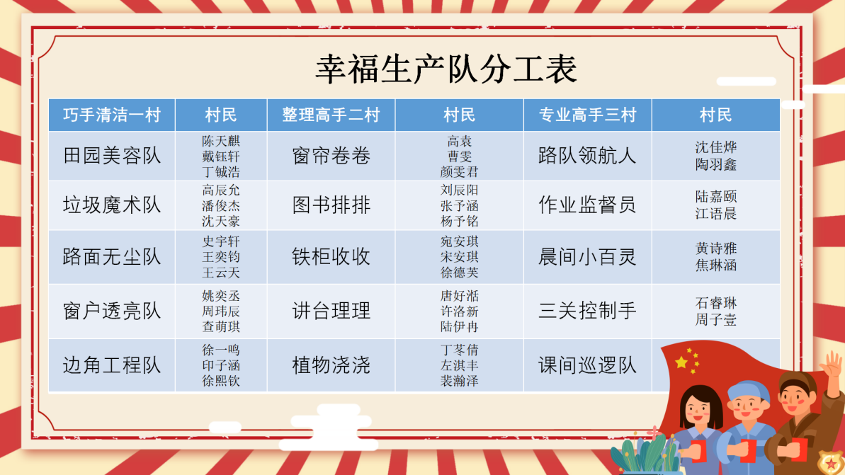
三、制度文化：凝聚奋斗的亚夫村
01、制度文化 ：幸福的生产队
3、幸福结对 齐致富
1、“幸福生产队”生产守则
2、“幸福生产队”岗位
每月评选出“五星级劳动好把式”和“四星级劳动好把式”。每个“五星级劳动好把式”要帮助两个上个月在常规习惯上相对较落后的同学，让他们形成团结协作的精神。
自觉遵守 幸福常伴
人人有岗，岗岗有责。

Slide 33
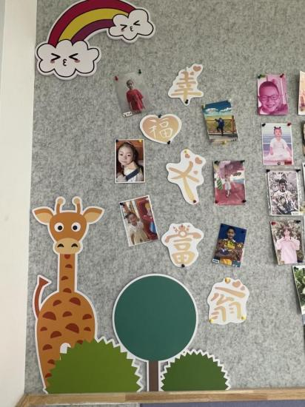
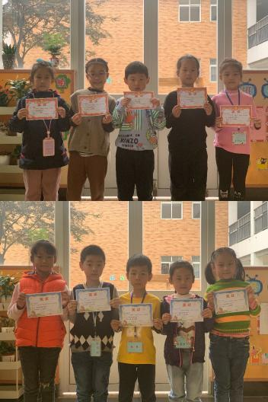
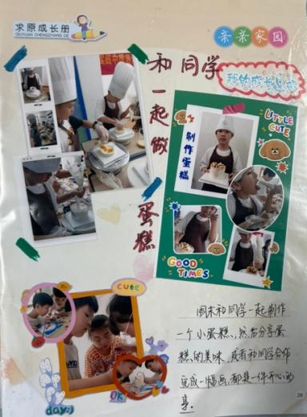
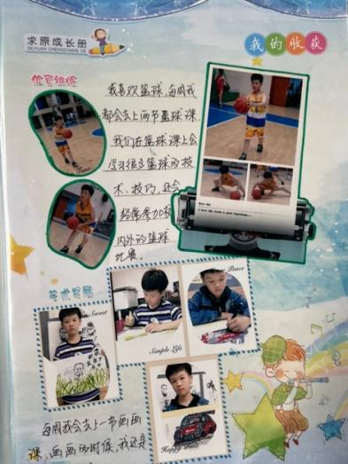
三、制度文化：凝聚奋斗的亚夫村
02、评价机制：奋进的亚夫村
1、“劳动致富”银行
指向自理、担当、服务
组合拳
知边界、守分寸
评价机制
2、劳动“好把式”榜单
3、生产富农“奋斗史”
班级劳动好把式展示栏
成长手册记录点滴成长

Slide 34
亚 夫 村 活 动
03

Slide 35
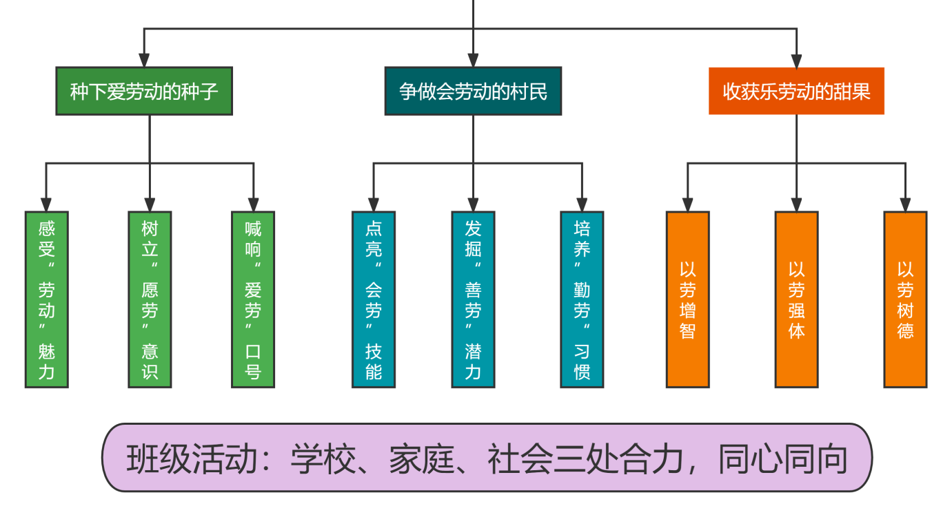
以劳动教育为抓手 坐看亚夫村奋斗记

Slide 36

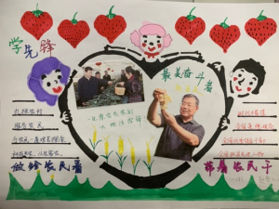
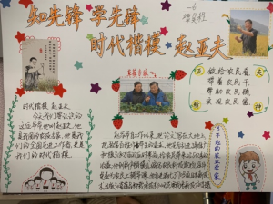
1、种下爱劳动的种子
01 走进功勋——树立“愿劳”意识
“亚夫村”的小村民们通过前期班队课的学习了解到英雄赵亚夫的事迹，他在2019年被评为了“最美奋斗者”，2021年评为了“全国脱贫攻坚楷模”。
是他几十年如一日的勤苦劳动，带领群众脱贫致富，劳动创造财富，赵老用自己的实际行动，诠释劳动的价值。心系人民，乐于奉献，这才是新时代的明星，是我们学习的榜样。
孩子们用自己的画笔，表达了对赵亚夫先生的敬意。 从小学先锋，长大做先锋！

Slide 37


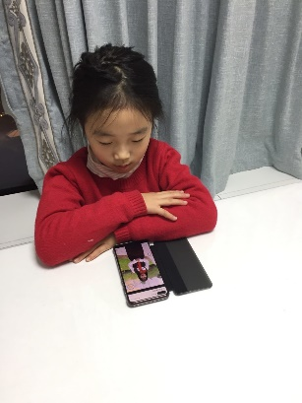
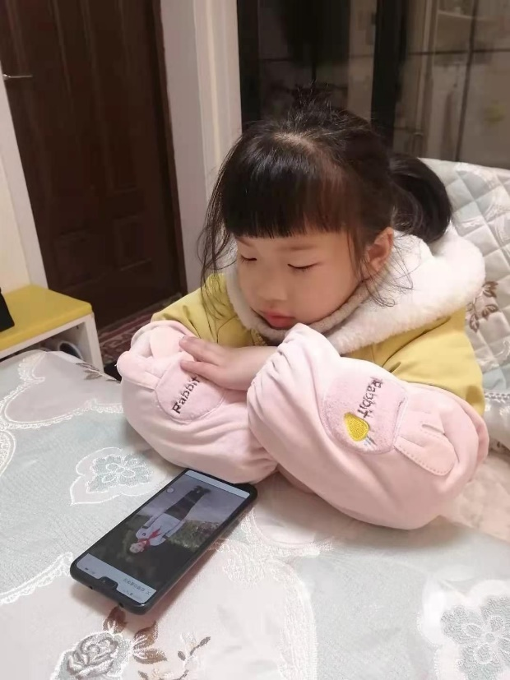
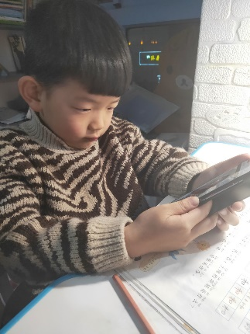

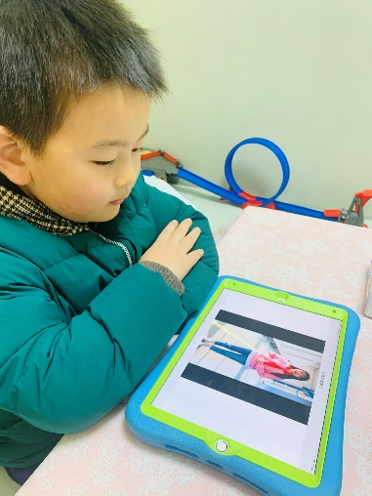

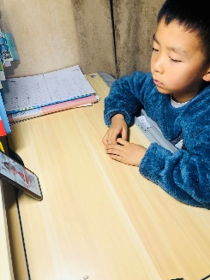





02 红领巾 心向党
观看视频
主动学习

Slide 38
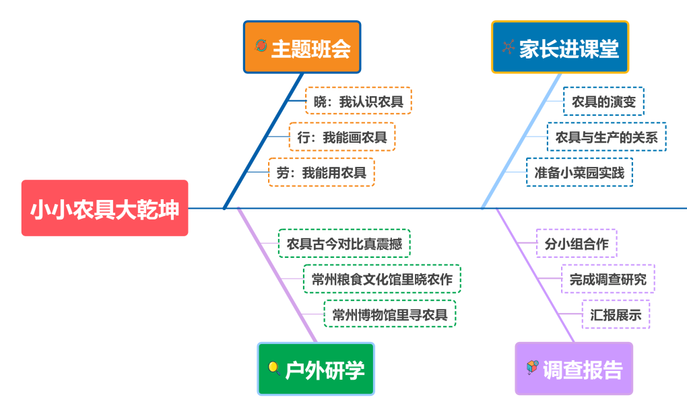
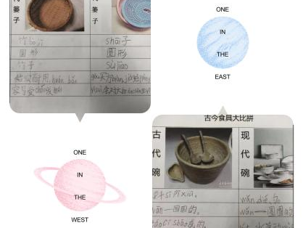
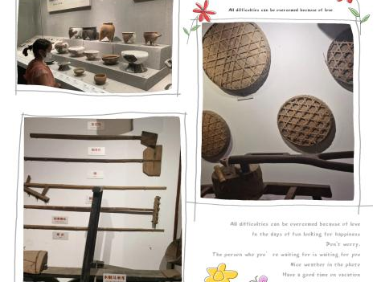
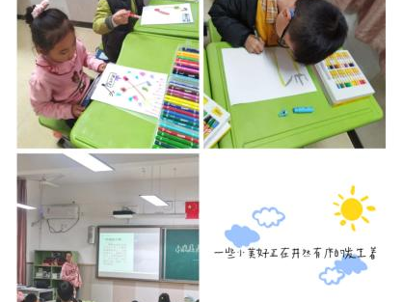
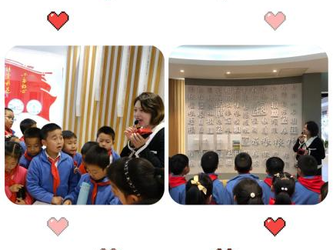
主题课程《小小农具大乾坤》——感受“劳动”魅力
1、种下爱劳动的种子
02
家长进课堂
到户外研学
主题班会

Slide 39
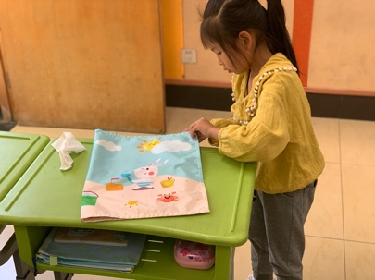
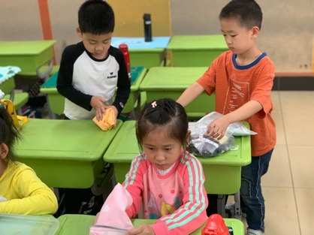
2、争做会劳动的村民
01 我是整理好把式——自己动手，学会自理
在生活上要培养他们对生活负责的态度，要教育自己的事自己做，提高动手能力。只有自己动手劳动，才能感受到劳动的快乐，获得成功的喜悦。

Slide 40
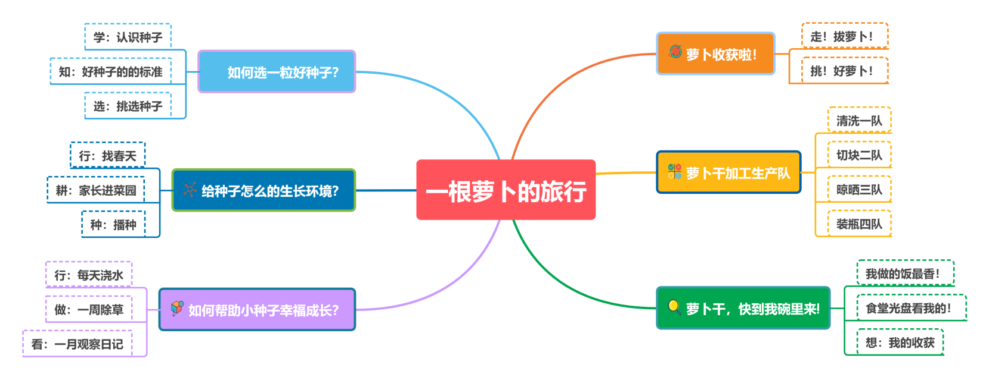
2、争做会劳动的村民
02、《一根萝卜的旅行》跨学科主题课程——有始有终，学会坚持
体育、音乐、班会跨学科
科学、综合劳动跨学科
家长进课堂、班会
综合、班会跨学科
综合、美术、语文、数学跨学科
语文、班会跨学科

Slide 41
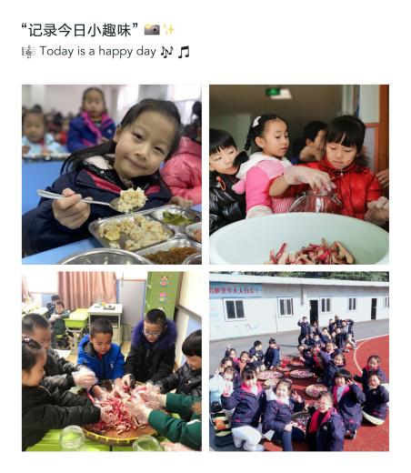
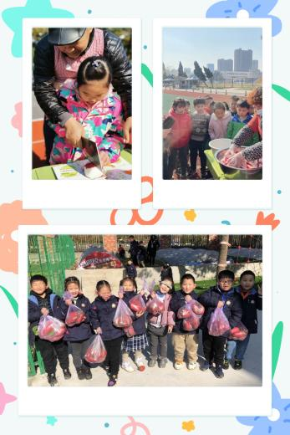
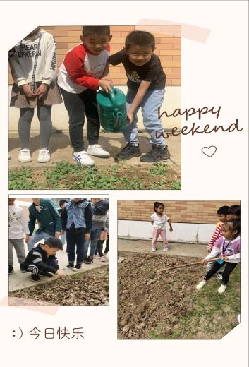
2、争做会劳动的村民
02、《一根萝卜的旅行》跨学科主题课程——有始有终，学会坚持

Slide 42
2、争做会劳动的村民
03、我是家务好把式——努力参与，承担责任
点亮家风，发扬中华民族传统家庭美德。做点家务活一直是习近平主席对于少年儿童的殷切希望。

Slide 43
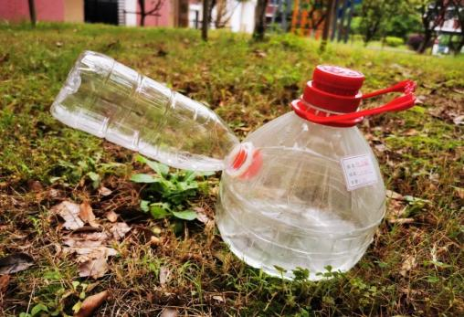
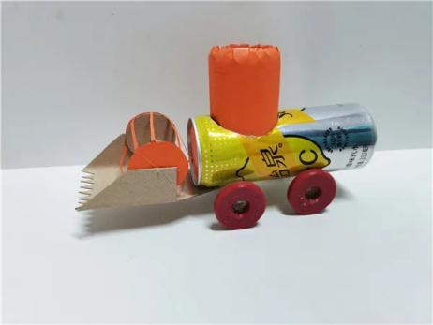
3、收货劳动的甜果
01、简易新农具——创造我最强！
劳动靠双手，但同时也离不开大脑的智慧。
人们正是在劳动中不断总结经验，改革创新，现代化耕种技术才能造福农民。劳动不仅是在学习，也是在创造。赵亚夫先生也是将草莓种植技术改良创新，带领人民种植，从此走向了致富的道路。
我们的孩子也深受启迪，向赵老学习，脑洞大开，发挥了自己的创造能力，用生活中的旧物品创造了简易农具，既发挥了自己的创造性，又体现了节约的美德。

Slide 44
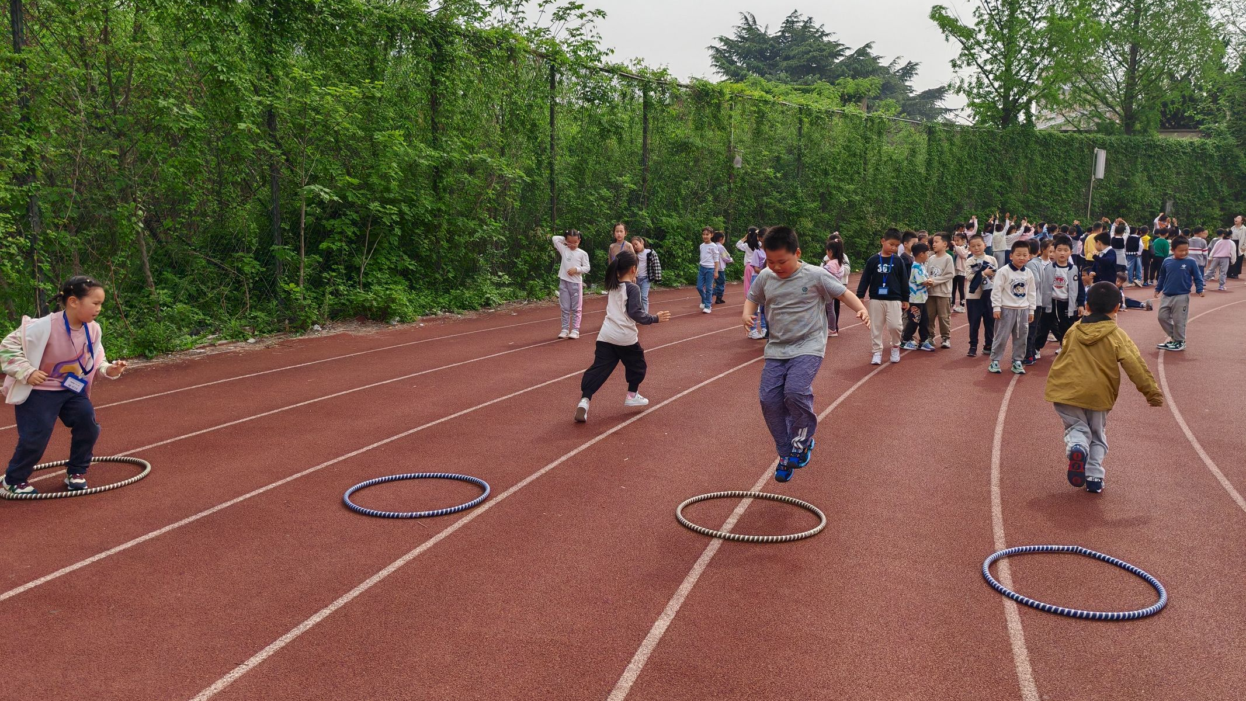
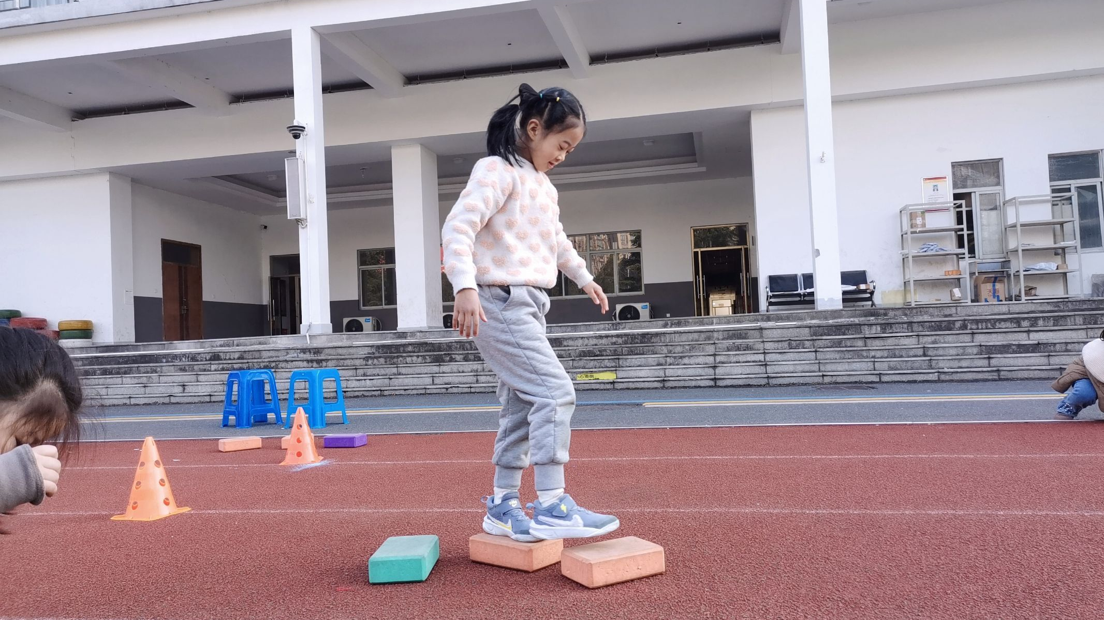


3、收货劳动的甜果
02、身强体壮小农夫——拼搏我能行！
身体是革命的本钱。
“野蛮其体魄”。
以劳强体，希望孩子们能够走出温室，走向自然，去感受生命的蓬勃生机，去体会生命向上的朝气。

Slide 45


3、收货劳动的甜果
03、乐于分享小农夫——奉献我光荣！
爱如一支彩笔，书写着最高尚的社会道德。
小朋友们带着自己亲手采摘的蔬菜，在操场上吆喝义卖，与他人一起感受劳动的喜悦。不求回报，只为了把爱传递给更多的人。这也是赵老传递给孩子们的革命精神——“奉献”。

Slide 46


Slide 47
亚 夫 村 成 效
04

Slide 48


04
亚夫村成效
（一）家校社共育 助力少年追光
坚持五育并举家校社联动
建设班级劳动角、学校劳动园、校外劳动基地
开展真实的家庭劳动、校园劳动和社会劳动

Slide 49

04
班级成效
（二）亚夫村的发光时刻
1、学生整体素养提高
“亚夫村”小村民们的自理力、责任力、奉献力、凝聚力得到了前所未有的提升，延伸到了家庭、学校甚至社会。
喜报纷至沓来

Slide 50

04
班级成效
（二）亚夫村的发光时刻
周“最美班级”共计获得25次
月“样板班级”获得3次
获得秋学期“五星级班级”
“唱响红歌”比赛获得第二名
“朗读比赛”第二名
2、班级凝聚力增强

Slide 51

04
班级成效
（二）亚夫村的发光时刻
3、社会责任感增强
向上、向善、向美
赵亚夫同志的精神内化于心，外化于形
从小树立“劳动最光荣”的伟大信念

Slide 52
谢谢聆听
一班一品
Thank you

